Slide 1
Выполнили: учащиеся 2 класса Руководитель: Шмакова М.Н.
Творческий проект
«Узоры и орнаменты на посуде»

Slide 2
Актуальность проекта
Каждый из нас не один раз в день пользуется различной посудой: чашкой, блюдцем, тарелкой. Как правило, посуда красиво украшена различными узорами и орнаментами. Всё это создают мастера – умельцы, которые выполняют роспись, оформление посуды, приведение её в эстетический вид. Ребята нашего класса тоже захотели стать такими умельцами, узнать больше о способах оформления посуды узорами и орнаментами.

Slide 3
Основные цели и задачи проекта
Цель:
Формировать умения использовать геометрические фигуры в исполнении орнаментов и узоров.

Slide 4
Задачи:
1. Формировать представление о новом использовании геометрических фигур.
2. Формировать понятия «узор», «орнамент».
3. Совершенствовать умения составлять узор и орнамент с использованием геометрических фигур.
4. Научиться располагать геометрические узоры, чередовать элементы, понять правила их расположения друг за другом.
5. Развивать творческие способности и коммуникативные навыки.
6. Оформить альбом с работами учащихся нашего класса.

Slide 5
Знакомство с понятиями «орнамент», «узор»
Орнамент в переводе с латинского языка означает украшение. Он состоит из ряда последовательно расположенных элементов. В этом случае обязательно соблюдается строгая закономерность, связанная с симметрией и ритмом. Орнамент придает изделию выразительность, красоту, подчеркивает его форму и фактуру.

Slide 6
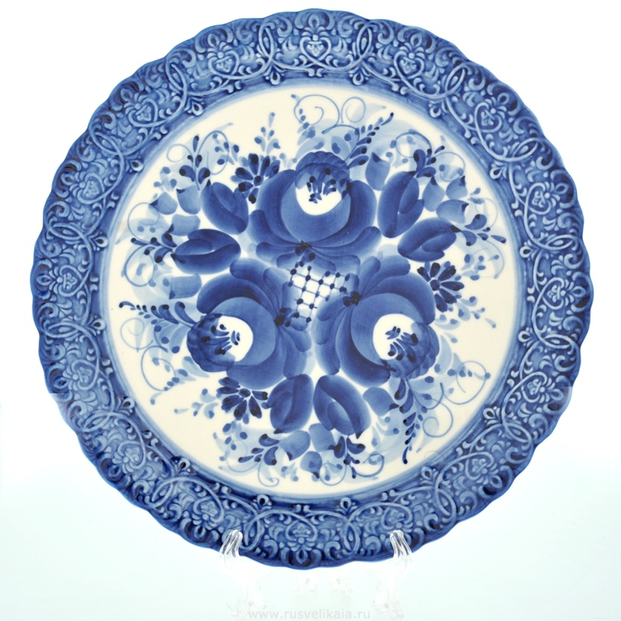
Узор - рисунок, являющийся сочетанием линий, красок, теней.
Узор может быть
самостоятельным
художественным
элементом, произведением,
а также элементом
орнамента (если повторить
его в определенной
последовательности
несколько раз).

Slide 7
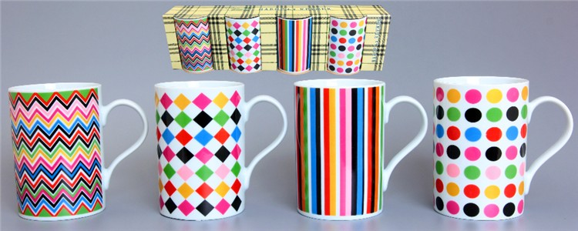
Виды орнаментов:
- геометрический, состоящий из различных геометрических элементов

Slide 8
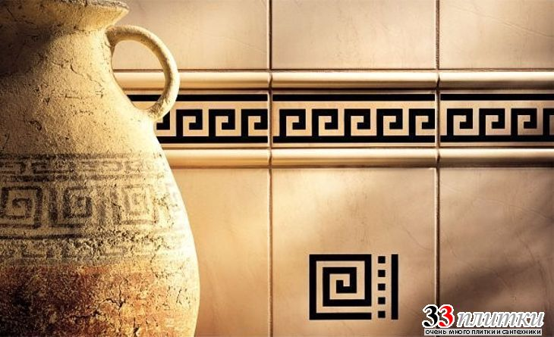
- меандровый - в виде беспрерывных ломаных линий, широко применявшийся в искусстве Древней Греции и получивший свое название от извилистой реки Меандр

Slide 9
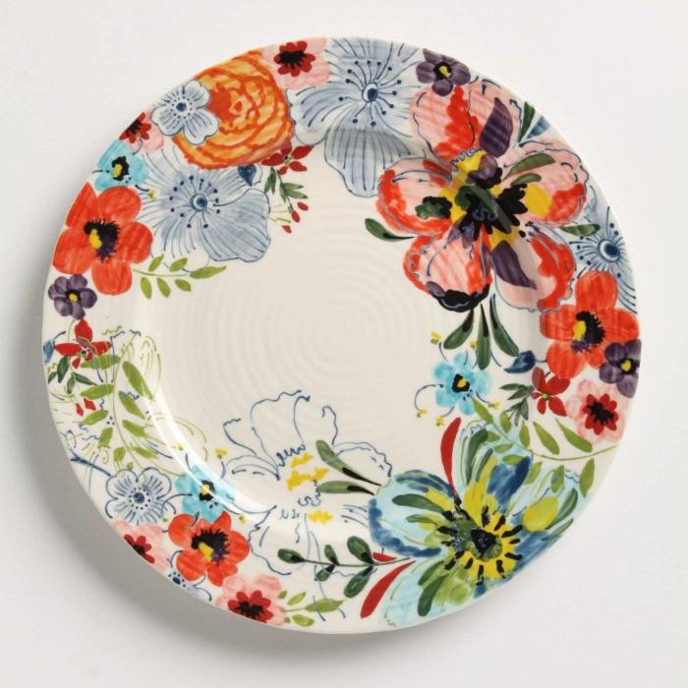
- растительный, составленный из рисунков цветов, плодов, листьев, веток.

Slide 10
Знакомство с узорами на посуде (дома, в гостях, в магазине)
С древних времен люди пытались украсить свой дом. Они делали красивую посуду, расписывали ее, выполняли разные орнаменты. Часто использовали орнаменты из геометрических фигур.

Slide 11
Посуда, которой мы пользуемся, украшена различными узорами. Но найти дома посуду именно с геометрическим узором оказалось не так уж просто. На помощь нам пришли Интернет-ресурсы. И, как выяснилось, самые простые геометрические фигуры, украшающие изделие, придают ему неповторимый вид, стильный и очень привлекательный. Посуда с геометрическими узорами выглядит очень красиво!

Slide 17
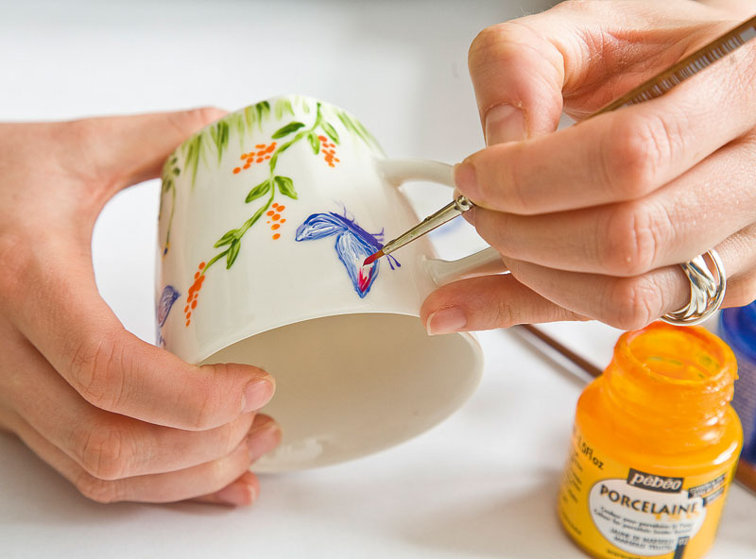
Всё это создают мастера, в том числе и художники, которые расписывают посуду самыми разнообразными и очень красивыми узорами.

Slide 18
Оформление посуды геометрическими узорами
Мы создали альбом «Орнаменты и узоры на посуде», в котором размещены работы учащихся нашего класса с наиболее понравившимися нам узорами, которые мы видели в различных местах и исчерпали из различных источников.

Slide 19
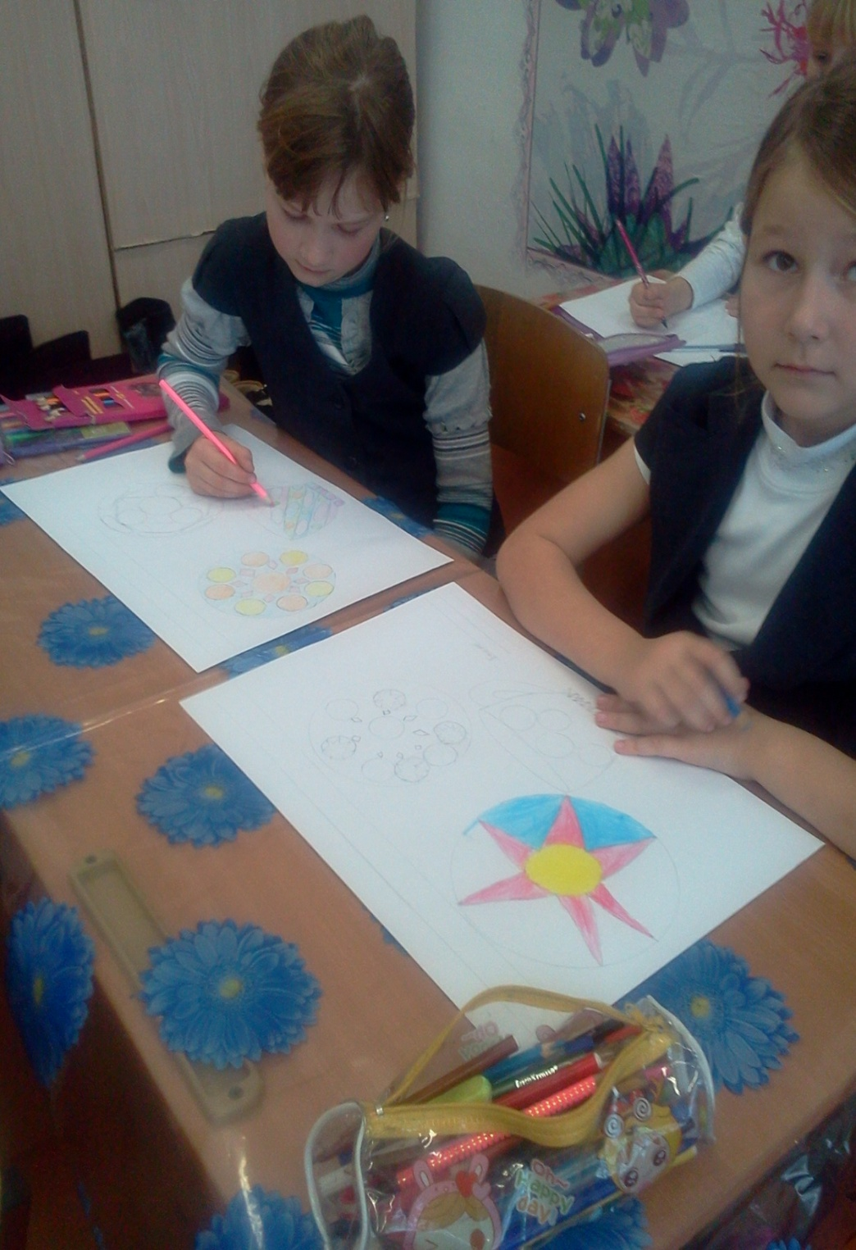

Slide 20
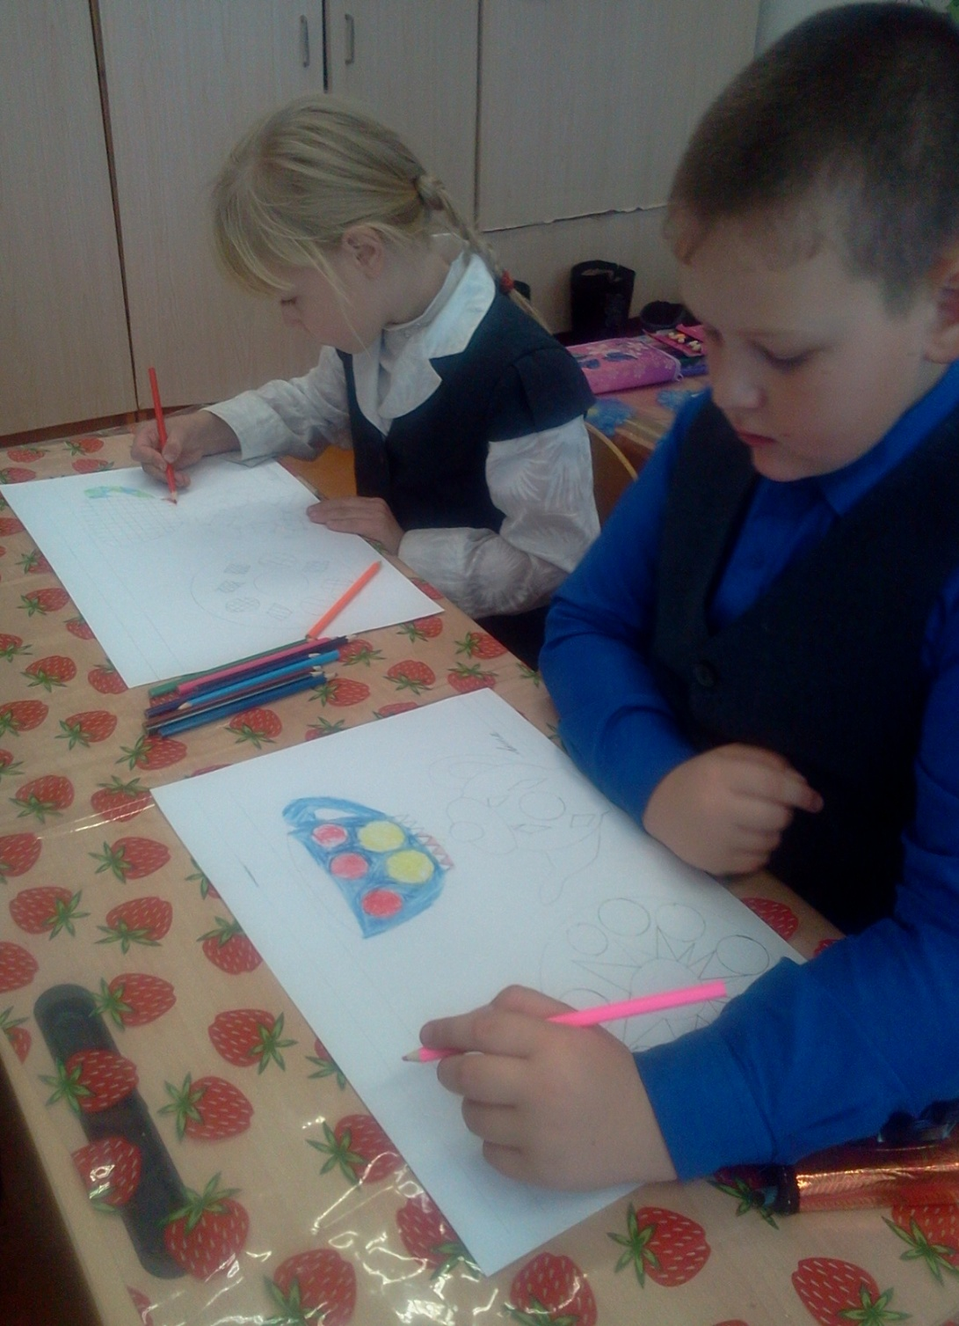

Slide 21
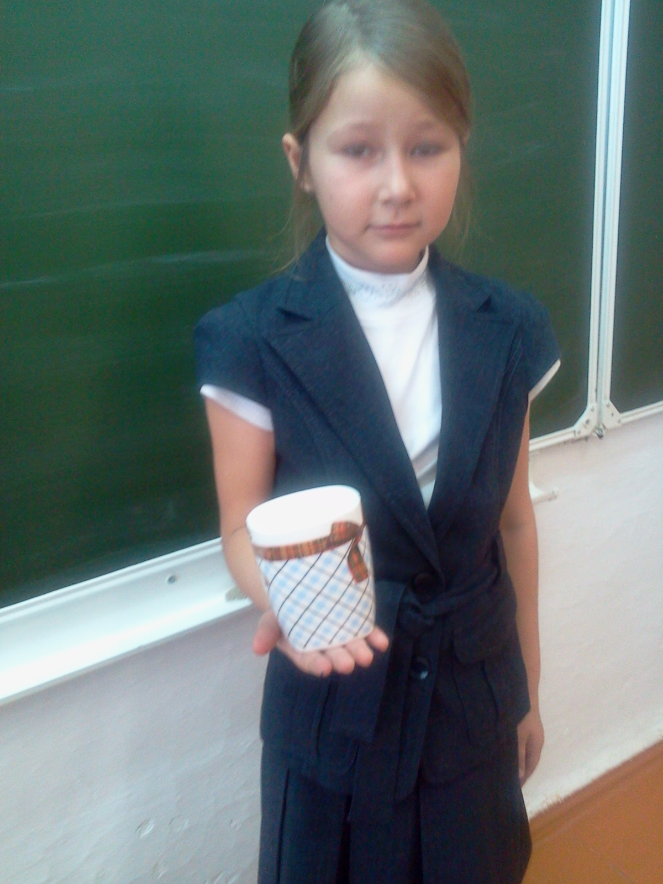

Slide 22
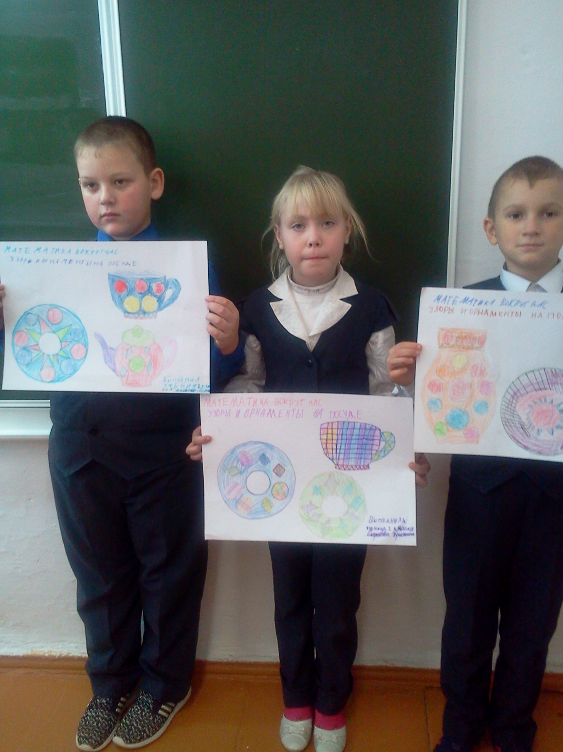

Slide 23
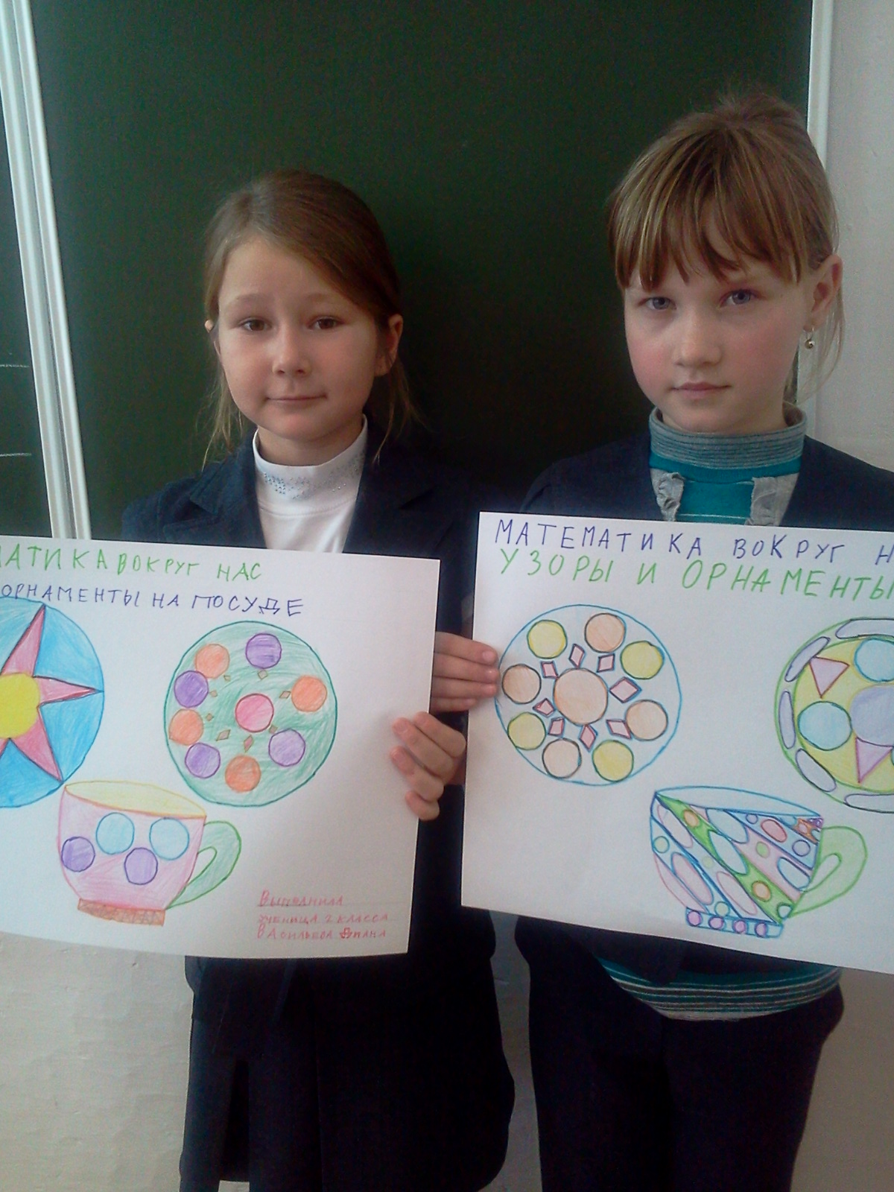

Slide 24
Заключение
Геометрические узоры повсюду, это достаточно привычное явление, просто мы на это редко обращаем внимание за повседневными делами и просто так.
Математика вокруг нас всегда и везде.

